Slide 1
Handwritten digit recognition
Using MNIST dataset
Predmet: Soft kompjuting
Profesor: Đorđe Obradović
Student: Dorian Čizmar
Školska godina: 2015/2016

Slide 2
Motivacija
Handwritten recognition ima za zadatak da identifikuje i klasifikuje rukom pisan ulaz, što zna da predstavlja veliki značaj i pomoć u istraživačkoj zajednici zbog svoje široke primenjivosti.

Slide 3
Primeri primene handwritten recognition-a
OCR – prepoznavanje karaktera
Verifikacija potpisa
Kalkulator
Obrada čekova
Prepoznavanje poštanskih brojeva
i još mnogo drugih primera

Slide 4
Problem
Domen primene handwritten recognition-a je veoma širok, prema tome tema za ovaj projekat je svedena na problem prepoznavanja rukom pisanih cifara.
Praktična primena ovog problema će biti realizovana implementiranjem kalkulatora

Slide 5
Problemi kod kalkulatora
Pored prepoznavanja cifre mora se implementirati i prepoznavanje znakova +, -, * i /.
Takođe je potrebno implementirati prioritet operacija

Slide 6
Implementacija (različiti pristupi obučavanja)
K-Nearest neighbour algorithm
Neural networks (ovaj pristup obučavanja koristim na projektu)
Convolutional neural networks
SVM (Support vector machines)
Linear classifier
Non-linear classifier
...

Slide 7
Upoređivanje pristupa obučavanja
Klasifikator | Greška(%)
Convolutional neural nets | 0.23
K-Nearest neighbour | 0.52
Support Vector Machines | 0.56
Neural networks | 0.7
Non-Linear classifier | 3.3
Linear classifier | 7.6
Napomena: Ove vrednosti važe ako se koristi MNIST obučavajući skup

Slide 8
Odabir pristupa obučavanja
Iz predhodne tabele vidimo da se najmanja greška dobija korišćenjem konvolutivnih neuronskih mreža, ali SVM, K-NN i neuronske mreže takođe daju rezultat sa jako malom greškom(rezlika nije čak ni 1%).
Za rešavanje ovog problema koristiću neuronske mreže jer sam ih naučio na vežbama, a takođe vidimo da korišćenjem neuronskih mreža dobijamo korektno rešenje uz malu grešku, odn. nije velika razlika u odnosu na konvolutivne neuronske mreže.

Slide 9
Obučavajući skup MNIST dataset
Za obučavanje neuronske mreže na ovom projektu ću koristiti MNIST dataset
MNIST predstavlja skup od 60.000 primera ručno pisanih cifara(6.000 primera za svaku cifru) i 10.000 test primera
Svaka cifra je predstavljena kao gray image sa dimenzijama 28x28

Slide 10
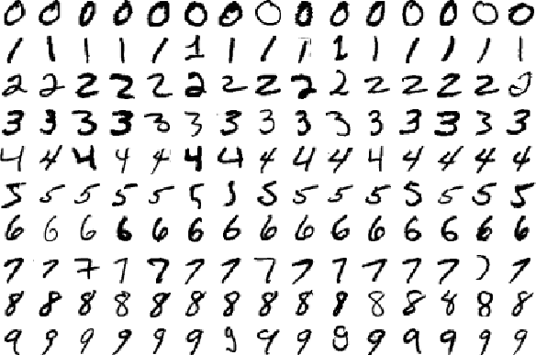
MNIST dataset

Slide 11
Koraci implementacije
Na osnovu MNIST obučavajućeg skupa, vršimo obučavanje neuronske mreže
Obučenoj neuronskoj mreži dajemo konkretan primer
Izdvajamo regione od interesa
Neuronska mreža vrši predikciju na osnovu izdvojenih regiona
Rezultat NM koristimo za računanje matematičkog izraza (prioritet operacija)

Slide 12
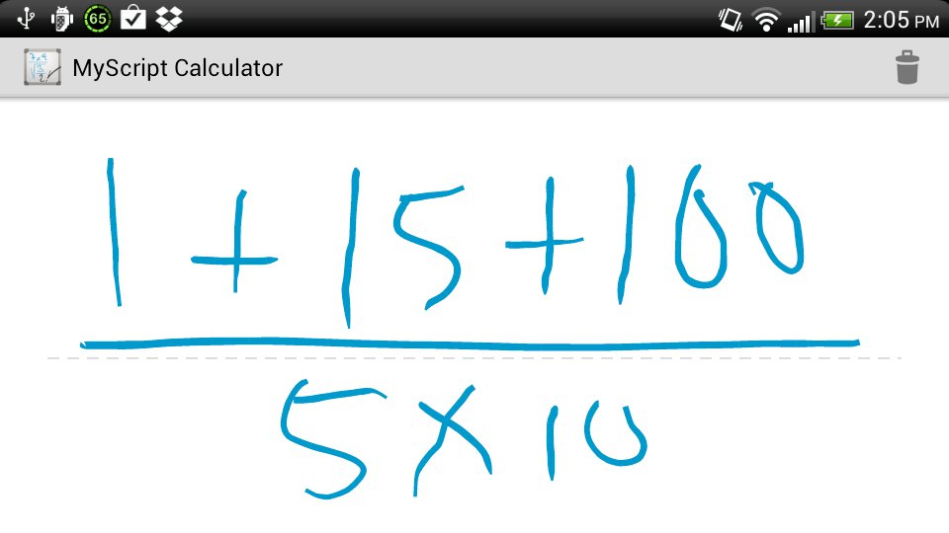
Slična rešenja
MyScript calculator – kalkulator za Android i IOS

Slide 13
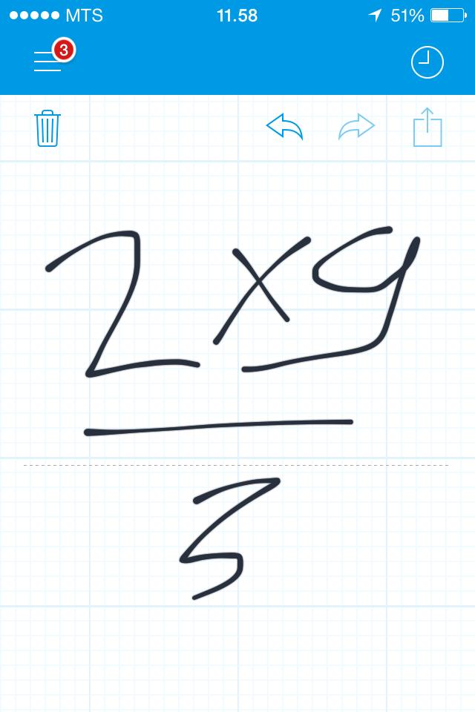
Slična rešenja
Calculator – za Iphone, IOS platforma

Slide 14
Zaključak
Vidimo da rešenja u domenu prepoznavanja ručno pisanih cifara već postoje za različite platforme, ali zbog svoje sličnosti sa drugim problemima u oblasti handwritten recognition, ovo rešenje nam može poslužiti kao pomoć za implementaciju drugih problema iz tog domena.

